Slide 2
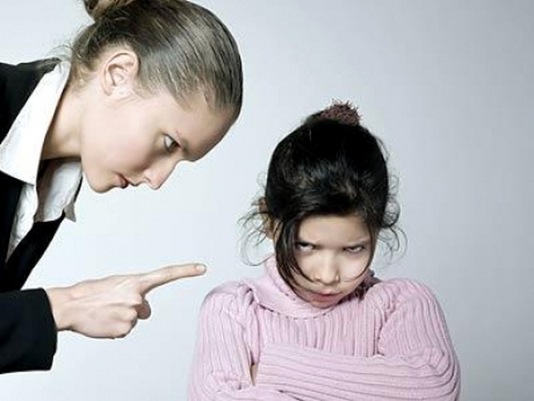
Всегда ли правы взрослые?

Slide 3
Ситуация №1:
Маша получила отметку «2» по математике. Пришла из школы и стала просить маму отпустить её гулять. Мама сказала Маше, что гулять она сегодня не пойдет.
И Маша обиделась.

Slide 4
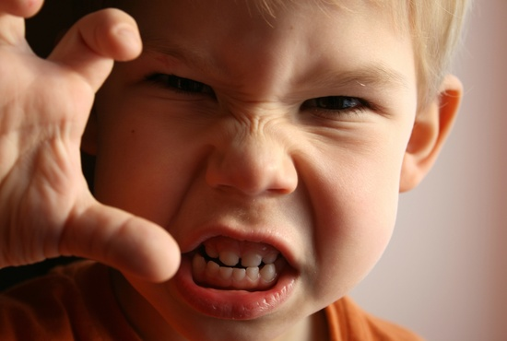
Ситуация №2:
Миша попросил у папы купить наушники для компьютера. Папа сказал, что после празднования Нового года, в семье остались деньги только на продукты. Со следующей зарплаты они с мамой постараются купить наушники. Миша обиделся и не помог маме вытереть пыль.

Slide 5
Всегда ли правы взрослые?
Взрослые всегда правы, потому что они больше знают.
Взрослые всегда не правы, потому что они не понимают детей.
Взрослые не всегда правы, они тоже могут ошибаться.

Slide 6
Взрослые и дети нужны друг другу!

Slide 7
Какие слова нарушают тёплые отношения со взрослыми?
Взаимопонимание
конфликты
доброта
доверие
ложь
ссоры
лень
приветливость
комфорт

Slide 8
Рефлексия
Понравилась беседа…..
Сомневаюсь немного…..
Не понравилось….

Slide 9
спасибо за внимание!

